Slide 1







Culture digital
A la Découverte du CODE !!!

Slide 2



Qui Suis-je ?
Jean Christophe Mairot
jcmairot.formation@gmail.com
GAME DESIGNER
GRAPHISTE VFX – RESTAURATION NUMERIQUE
DEVELOPPEUR WEB – WEB MOBILE

Slide 3
Quel est le but de cette journée ?
Vous donner les outils et la base nécessaire à votre
futur métier dans le WEB.

Slide 4
Sommaire partie 1
La petite histoire
Rôle des langages
Code Source
W3C
Navigateurs
Hébergement
Développeurs !
Vocabulaire du WEB
Etapes d’un projet
Notes:
Matin (théorie: question réponse avec les apprenants, retour sur expériences sur un projet de A - Z)
Le Web ? (histoire, navigateur principaux, w3c)
Les technologies (languages html,css,js,php,wordpress,nocode(windev),figma,photoshop)
Différents types de dévellopeur front-end back-end fullstack
Les différents therme utilisé dans le job webdev (un peux de vocabulaire prendre les thermes principaux utilisés dans une offre d’emploi sprint agile ux ui etc… donner un petit glossaire en fin de journée)
Réflexion sur la démarche (les différentes étapes du dévellopement)
Après midi (pratique)
Un peux de structure (nom de dossiers et fichiers, structure de projets)
Les Tips informatique (quelques raccourci clavier: ctrl + c,ctrl + v,ctrl + a,ctrl + x)
Installation des outils pour travailler (Vscode + extensions,filleZilla,winrar,compte github,etc… Faire les tuto installation explication rapide.)
Une démo de code type html /css / JS
Qu’est ce qu’un nom de domaine sous domaine
Leur faire prendre un hébergeur
Une démo de mise en ligne

Slide 5

La petite Histoire
1961-1969
1972
1983
1989
1994
1995
1998
2005
2006
Cela part d'une idée et d'une publication sur la transmission de données
Naissance du navigateur Mosaic (graphique) alors que les précédents étaient plutôt des interfaces limités (1993)
Naissance d'Internet Explorer (remplace Netscape)
Netscape réagit et rends son code source public pour fonder Mozilla Firefox
Naissance de Google (1er site le plus consultés au monde)
Naissance de FaceBook (2e site le plus consultés au monde)
Cela est peaufiné pendant quelques années et financé par la suite en 1968.
Naissance d'internet (Internet est une amélioration d'Arpanet)
Naissance du web avec HTML (créé par Tim Berners-Lee)
Naissance de Youtube (3e site le plus consultés au monde)
Premier Email
Naissance du navigateur NETSCAPE (remplace Mosaic)
Naissance de Yahoo
ARPANET : premier réseau, première communication entre différents ordinateurs 1969
Naissance du W3C
Notes:
PREMIER MAIL (Ray Tomlinson)
Dans ce processus il dû également créer des adresses. Se faisant il utilise l’arobase (@) qui n’est utilisé dans aucun nom propre ou commun et qu’il juge par conséquent idéal pour séparer le nom de la personne de celui de la machine.
Message / « QWERTYUIOP », tout simplement la première rangée de touches de son clavier.
WEB: la toile
Tim Berners-lee : createur html et w3c

Slide 6
Rôle des Langages
HTML – HyperText Markup Language
C’est un langage de balises qui permet d’afficher les informations, pour cela on y déclare les éléments, les zones et tout ce qui devra être présent dans la page au moment de l’affichage.
Notes:
HTML – HyperText Markup Language
C’est un langage de balises qui permet d’afficher les informations, pour cela on y déclare les éléments, les zones et tout ce qui devra être présent dans la page au moment de l’affichage.
CSS – Cascading Style Sheets
C’est un langage de mise en forme, il permet de présenter les informations en stylisant les éléments présents dans le HTML, en passant par des positionnements, des couleurs, etc.
JAVASCRIPT – JS
Ce langage permet de rendre les pages web interactives en y ajoutant des mouvements, des événements, animations et de l’interactivité.
SQL – Structured Query Language
Langage de requête permettant d'échanger des informations avec une base de données (sélection, insertion, modification, suppression).
PHP – Hypertext Preprocessor
Langage de programmation permettant de produire des pages web dynamiques et de développer des fonctionnalités.

Slide 7
Rôle des Langages
CSS – Cascading Style Sheets
C’est un langage de mise en forme, il permet de présenter les informations en stylisant les éléments présents dans le HTML, en passant par des positionnements, des couleurs, etc.
Notes:
HTML – HyperText Markup Language
C’est un langage de balises qui permet d’afficher les informations, pour cela on y déclare les éléments, les zones et tout ce qui devra être présent dans la page au moment de l’affichage.
Ref le cours html :
CSS – Cascading Style Sheets
C’est un langage de mise en forme, il permet de présenter les informations en stylisant les éléments présents dans le HTML, en passant par des positionnements, des couleurs, etc.
Ref: codepen
JAVASCRIPT – JS
Ce langage permet de rendre les pages web interactives en y ajoutant des mouvements, des événements, animations et de l’interactivité.
Code pen
SQL – Structured Query Language
Langage de requête permettant d'échanger des informations avec une base de données (sélection, insertion, modification, suppression).
Sql codex
PHP – Hypertext Preprocessor
Langage de programmation permettant de produire des pages web dynamiques et de développer des fonctionnalités.
Php.net

Slide 8
Rôle des Langages
JAVASCRIPT – JS
Ce langage permet de rendre les pages web interactives en y ajoutant des mouvements, des événements, animations et de l’interactivité.
Notes:
HTML – HyperText Markup Language
C’est un langage de balises qui permet d’afficher les informations, pour cela on y déclare les éléments, les zones et tout ce qui devra être présent dans la page au moment de l’affichage.
CSS – Cascading Style Sheets
C’est un langage de mise en forme, il permet de présenter les informations en stylisant les éléments présents dans le HTML, en passant par des positionnements, des couleurs, etc.
JAVASCRIPT – JS
Ce langage permet de rendre les pages web interactives en y ajoutant des mouvements, des événements, animations et de l’interactivité.
SQL – Structured Query Language
Langage de requête permettant d'échanger des informations avec une base de données (sélection, insertion, modification, suppression).
PHP – Hypertext Preprocessor
Langage de programmation permettant de produire des pages web dynamiques et de développer des fonctionnalités.

Slide 9

Rôle des Langages
SQL – Structured Query Language
Langage de requête permettant d'échanger des informations avec une base de données (sélection, insertion, modification, suppression).
Notes:
HTML – HyperText Markup Language
C’est un langage de balises qui permet d’afficher les informations, pour cela on y déclare les éléments, les zones et tout ce qui devra être présent dans la page au moment de l’affichage.
CSS – Cascading Style Sheets
C’est un langage de mise en forme, il permet de présenter les informations en stylisant les éléments présents dans le HTML, en passant par des positionnements, des couleurs, etc.
JAVASCRIPT – JS
Ce langage permet de rendre les pages web interactives en y ajoutant des mouvements, des événements, animations et de l’interactivité.
SQL – Structured Query Language
Langage de requête permettant d'échanger des informations avec une base de données (sélection, insertion, modification, suppression).
PHP – Hypertext Preprocessor
Langage de programmation permettant de produire des pages web dynamiques et de développer des fonctionnalités.

Slide 10
Rôle des Langages
PHP – Hypertext Preprocessor
Langage de programmation permettant de produire des pages web dynamiques et de développer des fonctionnalités.
Notes:
HTML – HyperText Markup Language
C’est un langage de balises qui permet d’afficher les informations, pour cela on y déclare les éléments, les zones et tout ce qui devra être présent dans la page au moment de l’affichage.
CSS – Cascading Style Sheets
C’est un langage de mise en forme, il permet de présenter les informations en stylisant les éléments présents dans le HTML, en passant par des positionnements, des couleurs, etc.
JAVASCRIPT – JS
Ce langage permet de rendre les pages web interactives en y ajoutant des mouvements, des événements, animations et de l’interactivité.
SQL – Structured Query Language
Langage de requête permettant d'échanger des informations avec une base de données (sélection, insertion, modification, suppression).
PHP – Hypertext Preprocessor
Langage de programmation permettant de produire des pages web dynamiques et de développer des fonctionnalités.

Slide 11
Code Source
Qu’est-ce qu’un code – source ?
Un code source est une suite d’instructions exécutées par un navigateur
dans le but de produire un résultat sur la page web.
Notes:
Qu’est-ce qu’un code – source ?
Un code source est une suite d’instructions exécutées par un navigateur dans le but de produire un résultat sur la page web.

Slide 12

W3C
Le World Wide Web Consortium (W3C) est une organisation chargée de standardiser
et
de faire évoluer les langages HTML et CSS.
le W3C transmet des règles et normes à suivre pour l’écriture de son code HTML/CSS.
Le W3C met à disposition un espace de validation pour tester la qualité de son code-source.
Notes:
World Wide Web Consortium
Le World Wide Web Consortium (W3C) est une organisation chargée de standardiser et de faire évoluer les langages HTML et CSS.
le W3C transmet des règles et normes à suivre pour l’écriture de son code HTML/CSS.
Le W3C met à disposition un espace de validation pour tester la qualité de son code-source.
https://validator.w3.org/

Slide 13
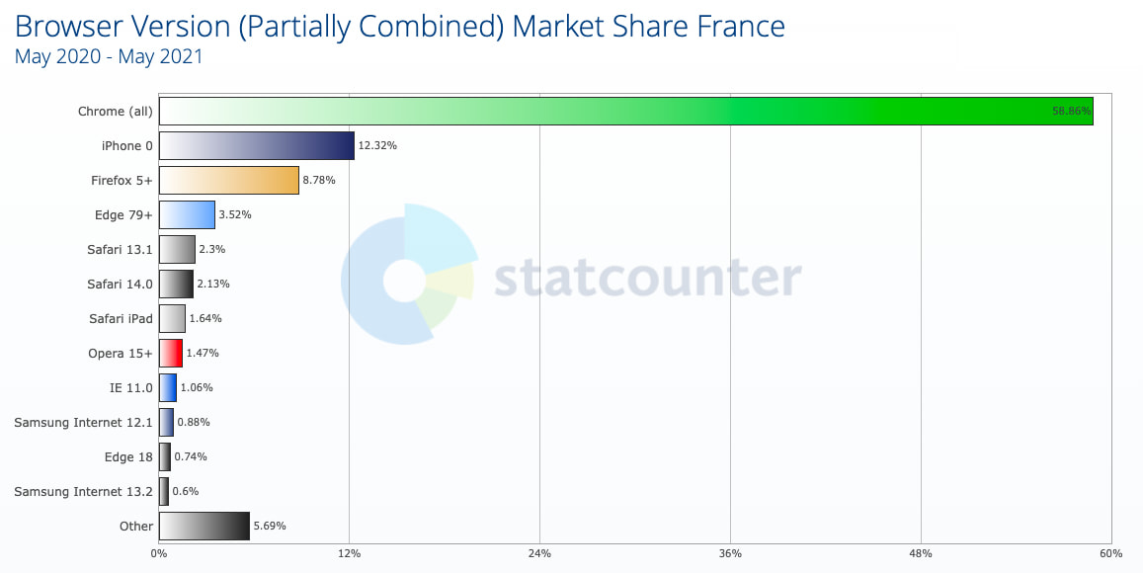
Navigateurs

Slide 14
Hebergement
LOCAL (mon ordinateur)
INTERNET (serveur)
page1.html
page2.html
page3.html
Notes:
Un serveur est necessaire pour passer un site sur internet

Slide 15
Développeur ?
FRONT-END :
Le développement web frontal correspond aux productions HTML, CSS et JavaScript
d’une page internet ou d’une application qu’un utilisateur peut voir et avec lesquelles
il peut interagir directement.
BACK-END :
Le développeur back-end maîtrise toute la partie invisible pour l’utilisateur.
Ses language de prédilection sont le PHP et le SQL.
FULLSTACK :
Le développeur full stack est un développeur touche-à-tout et complet, qui travaille à la fois côté
Backend et Frontend. Par définition, être « full stack » signifie travailler sur « toute la stack ».

Slide 16
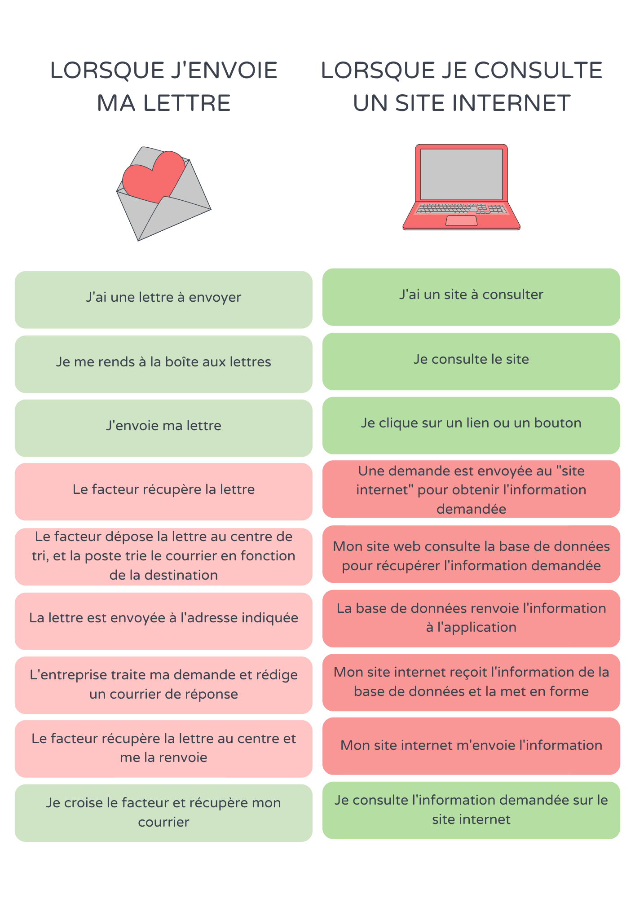
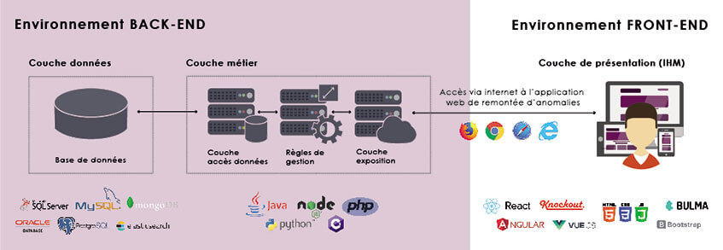
FRONT vs BACK !

Slide 17
Le vocabulaire du développeur !
UX :
L'expérience utilisateur est la qualité du vécu de l'utilisateur dans des environnements
numériques ou physiques (notions d'ergonomie des logiciels et d'utilisabilité).
UI :
Traduit de l'anglais-La conception d'interface utilisateur est la conception d'interfaces utilisateur
pour des machines et des logiciels, tels que des ordinateurs, des appareils.
Notes:
UX
UI
Maquette - prototypage
Sprint
Mobile first
Responsive
Maintenable
seo

Slide 18
Le vocabulaire des métiers du web !
MAQUETTAGE OU PROTOTYPAGE:
Mobile first
Responsive
Maintenable
seo
Créer une maquette pour son site web permet de concevoir et de visualiser
la future interface concernant le site en question. Cette maquette peut être
plus ou moins fidèle à l'interface voulue pour ensuite être soumise à des
tests utilisateur.
WIREFRAME : maquette en file de fer (maquette avec des formes géométrique simple)
Figma est ou outil de design collaboratif qui permet de prototyper les interfaces
graphiques pour les UX/UI designers. Il aide notamment à concevoir sites web,
applications, interfaces utilisateur.
Notes:
Créer une maquette pour son site web permet de concevoir et de visualiser la future interface concernant le site en question. Cette maquette peut être plus ou moins fidèle à l'interface voulue pour ensuite être soumise à des tests utilisateur.
Une maquette peut être réalisée par un designer en collaboration avec un développeur ou par un UX Designer en charge de faire tester une future interface avant son développement.
Néanmoins, lorsque l’on parle de maquette, on parle dans la majorité des situations de maquette ‘’jetable’’ non-officielle. Lorsque l’on veut parler d’une maquette finie et basée sur le produit final, on parle de prototype. Nous y reviendrons plus tard. Le maquettage fait donc appel à des connaissances en ergonomie et en design, mais le prototypage ajoute lui des connaissances en développement et en interactivité.
Avant de passer par des maquettes pour refondre votre site, pensez à vérifier si votre interface respecte les crtiètes UX : Télécharger la check-list UX

Slide 19
Le vocabulaire du développeur web !
MOBILE FIRST ET RESPONSIVE :
Mobile first
Responsive
Maintenable
seo
Mobile First est un concept de Web Design optimisé pour le mobile qui va au-delà du
Responsive Web Design. Il consiste à concevoir un site en mettant la priorité sur la version mobile
et en adaptant progressivement le web design pour les écrans plus large.
Quand on parle de responsive, cela consiste à rendre un site web accessible et adaptable
à tous les devices : tablettes, smartphones, etc.
Notes:
Créer une maquette pour son site web permet de concevoir et de visualiser la future interface concernant le site en question. Cette maquette peut être plus ou moins fidèle à l'interface voulue pour ensuite être soumise à des tests utilisateur.
Une maquette peut être réalisée par un designer en collaboration avec un développeur ou par un UX Designer en charge de faire tester une future interface avant son développement.
Néanmoins, lorsque l’on parle de maquette, on parle dans la majorité des situations de maquette ‘’jetable’’ non-officielle. Lorsque l’on veut parler d’une maquette finie et basée sur le produit final, on parle de prototype. Nous y reviendrons plus tard. Le maquettage fait donc appel à des connaissances en ergonomie et en design, mais le prototypage ajoute lui des connaissances en développement et en interactivité.
Avant de passer par des maquettes pour refondre votre site, pensez à vérifier si votre interface respecte les crtiètes UX : Télécharger la check-list UX

Slide 20
Les différentes étapes d’un projet
Cahier des charges (demande précise du client).
Proposition commerciale émanant du prestataire (devis)
Validation : le client accepte ou pas
Graphisme : les webdesigners réalisent une maquette (capture d’écran du site)
Validation : le client valide ou pas
Intégration : les intégrateurs découpent la maquette et en font une page web au format HTML/CSS
Développement : les développeurs développent les fonctionnalités.
Livraison
Notes:
1. Cahier des charges (demande précise du client).
2. Proposition commerciale émanant du prestataire (devis)
3. Validation : le client accepte ou pas
4. Graphisme : les webdesigners réalisent une maquette (capture d’écran du site)
5. Validation : le client valide ou pas
6. Intégration : les intégrateurs découpent la maquette et en font une page web au format HTML/CSS
7. Développement : les développeurs développent les fonctionnalités.
8. Livraison

Slide 21
Sommaire Partie 2
Un peux de structure
Tips informatiques
VSCODE
FileZilla
WinRar
GitHub
Nom de Domaine et sous domaine
Hébergeurs

Slide 22
Un peux de structure
NOM DES FICHIERS ET DES DOSSIERS
Ecrit en minuscule
Pas d’accents
Pas d’espaces
Pas de charactères spéciaux
Les mots sont séparé par des _ ou des -
OUI : projet_portfolio-01012022
NON : Projet.Révision !
Notes:
APRES MIDI
Nom de fichier
La structure d’un projet type
Le versioning

Slide 23

Un peux de structure
La Structure d’un projet type
Img (il contient les images finales)
ref (il contient les références : maquettes,
images non modifiées, vidéo, textes, etc…)
nom_du_projet_date
Ou
Nom_du_projet_version
Css (pour les fichiers css)
Js (pour les fichiers js)
Un fichier : index.html ou index.php
Notes:
APRES MIDI
Nom de fichier
La structure d’un projet type
Le versioning

Slide 24
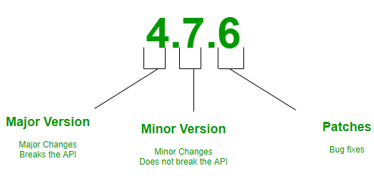
Un peux de structure
Le versioning par dates
Le versioning par numéros
projet_doranco_20102021
projet_doranco_v1
projet_doranco_25102021
projet_doranco_v2
Notes:
APRES MIDI
Nom de fichier
La structure d’un projet type
Le versioning

Slide 25
Tips Informatique
COPIER : CTRL + C
COLLER : CTRL + V
COUPER : CTRL + X
TOUT SELECTIONNER : CTRL + A
REVENIR EN ARRIERE : CTRL + Z
SELECTIONNER PLUSIEURS ITEMS DEBUT ET FIN : SHIFT + (click)
SELECTIONNER PLUSIEURS ITEMS : CTRL + (click)
SAUVEGARDER : CTRL + S
Notes:
APRES MIDI
Copier coller
Couper coller
Tout sélectionner
Couper
Undo

Slide 26

VSCODE
IDE
Integrated development environment
Visual Studio Code
https://code.visualstudio.com/
Notes:
APRES MIDI
Ide ?
Tuto install
Les plugins
Formatage indentation : maj + Alt+F

Slide 27

FileZilla
https://filezilla-project.org/
Notes:
APRES MIDI
définition
Tuto install

Slide 28

winrar
https://www.win-rar.com
Notes:
APRES MIDI
définition
Tuto install
https://www.win-rar.com/start.html?&L=10https://www.win-rar.com/start.html?&L=10

Slide 29

GitHub
https://github.com/
Notes:
APRES MIDI
définition
Tuto install

Slide 30
Nom de domaine et sous domaine
Un nom de domaine est dans le système de noms de domaine DNS, un identifiant de domaine internet.
Un domaine est un ensemble d'ordinateurs reliés à Internet et possédant une caractéristique commune. Par exemple, un domaine tel que .fr
le domaine paris.fr est l'ensemble des ordinateurs hébergeant des activités pour la ville de Paris.
Un sous-domaine est un domaine appartenant à un domaine plus important.
Notes:
APRES MIDI
Définition
Un nom de domaine (NDD en notation abrégée française ou DN pour Domain Name en anglais) est, dans le système de noms de domaine DNS, un identifiant de domaine internet. Un domaine est un ensemble d'ordinateurs reliés à Internet et possédant une caractéristique commune. Par exemple, un domaine tel que .fr est l'ensemble des ordinateurs hébergeant des activités pour des personnes ou des organisations qui se sont enregistrées auprès de l'Association française pour le nommage Internet en coopération (AFNIC) qui est le registre responsable du domaine de premier niveau .fr ; en général, ces personnes ou ces entreprises ont une certaine relation (qui peut être ténue dans certains cas) avec la France ; le domaine paris.fr est l'ensemble des ordinateurs hébergeant des activités pour la ville de Paris.
Comment avoir un nom de domaine

Slide 31
Hebergeur !
https://fr.000webhost.com/
Notes:
APRES MIDI
définition
Hébergeur gratuit
Hébergeur payant

Slide 32
PRATIQUEZ ,
c’est la meilleure voie.
Si vous n’êtes pas inspiré(e),
pratiquez avec des exemples trouvés sur le web.

